Slide 1



THỰC TẬP CNTT5: TRIỂN KHAI ỨNG DỤNG AI, IOT
ĐỀ TÀI: TRANG TRẠI THÔNG MINH
Trình bày: Nhóm 8
Giảng viên hướng dẫn : ThS. Lê Trung Hiếu
ThS. Nguyễn Thái Khánh

Slide 2

MỤC LỤC
Đặt vấn đề
Mô tả tổng quan
Mục tiêu hệ thống
Các thành phần chính
Quy trình hoạt động
Chức năng chi tiết
Triển khai dự án
Các bước thực hiện
Tích hợp AI
Sơ đồ tổng quát
Hệ thống quản lý trang trại thông minh
Ưu điểm và Nhược điểm

Slide 3
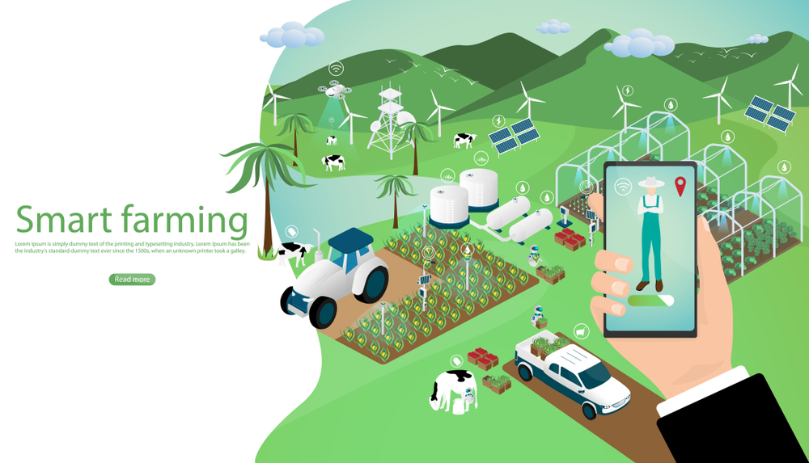
1. ĐẶT VẤN ĐỀ
Trang trại nuôi lợn thông minh sử dụng Arduino là một hệ thống ứng dụng công nghệ IoT và AI.
Hệ thống giúp tối ưu hóa điều kiện sống của lợn, giảm công sức lao động, tiết kiệm chi phí và nâng cao năng suất chăn nuôi.

Slide 4
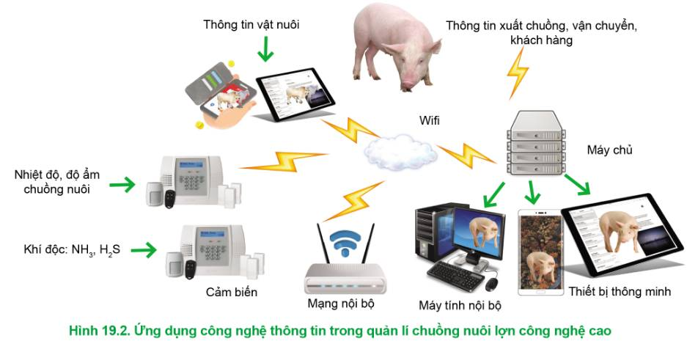
Tự động hóa để giám sát và điều khiển môi trường chăn nuôi.
2. MÔ TẢ TỔNG QUAN

Slide 5
3. MỤC TIÊU CỦA HỆ THỐNG
Hệ thống trang trại thông minh sử dụng Arduino + AI hướng đến việc tự động hóa, giám sát, và tối ưu hóa quy trình chăn nuôi, giúp:
- Giảm sức lao động thủ công, tăng hiệu suất quản lý.
- Tối ưu hóa môi trường sống của vật nuôi thông qua cảm biến đo nhiệt độ, độ ẩm, chất lượng không khí.
- Tự động điều khiển thiết bị như quạt, bơm nước, đèn chiếu sáng, hệ thống cho ăn theo thời gian thực.
- Tích hợp điều khiển từ xa qua Website, giúp quản lý dễ dàng hơn.

Slide 6
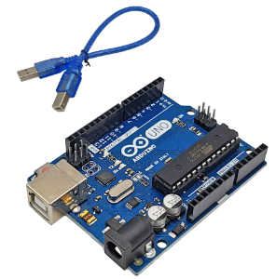
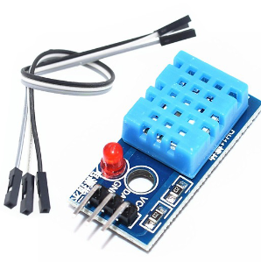
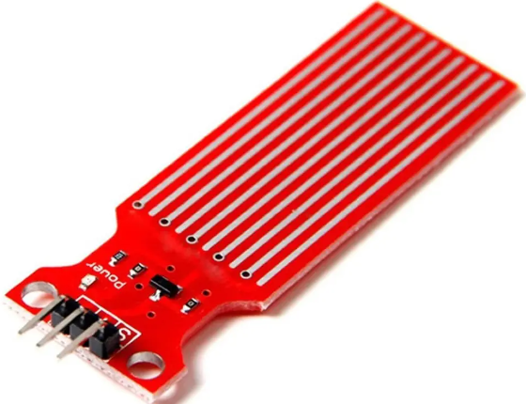
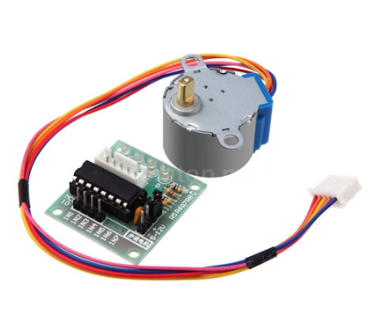
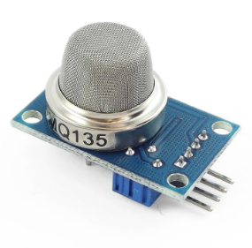
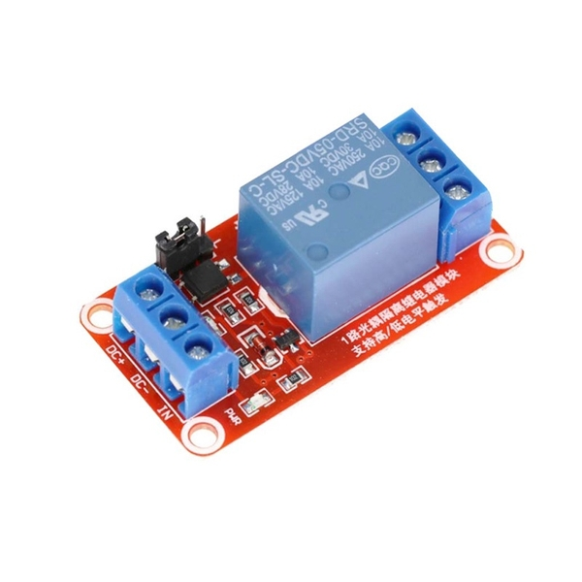
4. CÁC THÀNH PHẦN CHÍNH
Arduino Uno R3
Cảm biến nhiệt độ & độ ẩm DHT11
Water Sensor
Động cơ bước
Cảm biến khí GAS MQ135
Relay

Slide 7
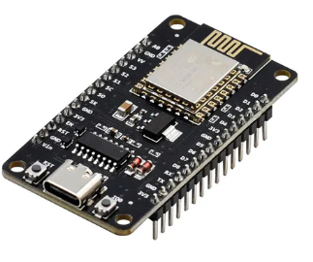
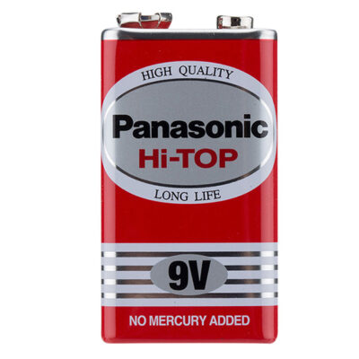
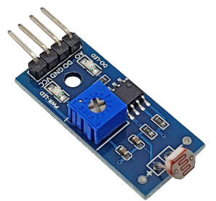
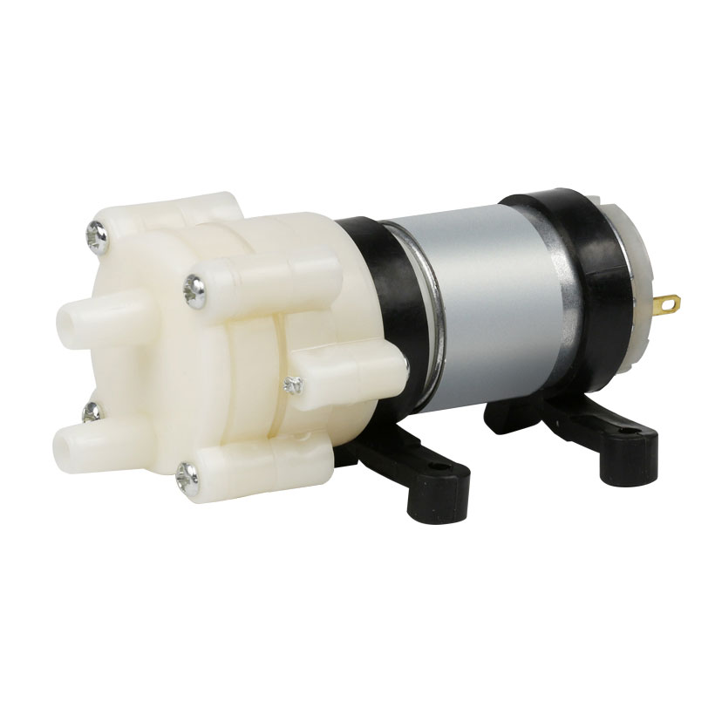
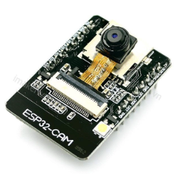
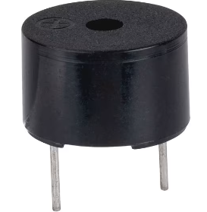
4. CÁC THÀNH PHẦN CHÍNH
ESP32
Cảm biến ánh sáng LRD
PIN
ESP32-CAM
Máy bơm
Còi

Slide 8
5. QUY TRÌNH HOẠT ĐỘNG
Thu thập dữ liệu
Xử lý và điều khiển
Hiển thị và giám sát
Arduino đọc dữ liệu từ các cảm biến
Trời tối : Bật led
Nước dưới 30% bật bơm
Hẹn giờ cho ăn
Gửi dữ liệu đến giao diện website thông qua Wi-Fi.

Slide 9
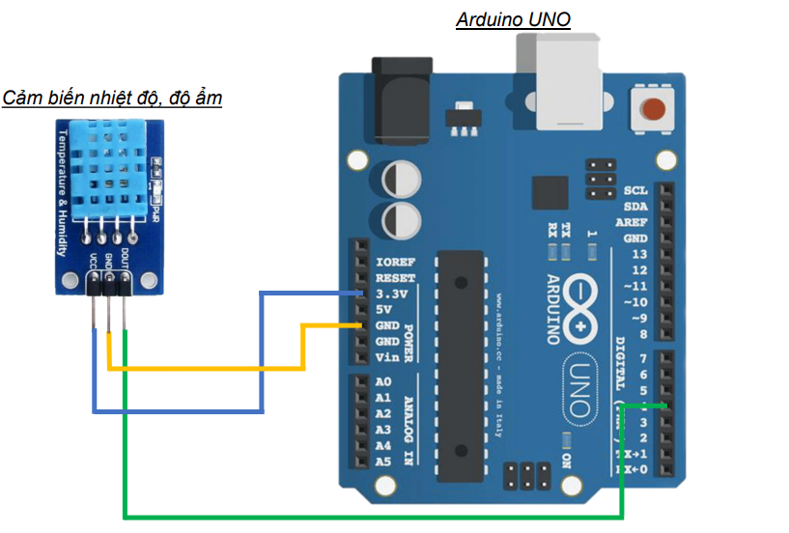
6. CHỨC NĂNG CHI TIẾT
1. Cảm biến nhiệt độ & độ ẩm (DHT11)
Chức năng: Đo nhiệt độ và độ ẩm trong chuồng.
Ứng dụng: Gửi thông tin đến cho chủ trang trại.

Slide 10
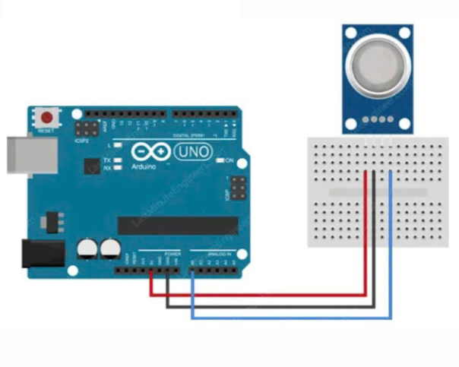
6. CHỨC NĂNG CHI TIẾT
2. Cảm biến khí (MQ135)
Chức năng: Phát hiện khí độc (NH₃, CO₂) để đảm bảo môi trường không ô nhiễm.
Ứng dụng: Báo động còi và cảnh báo đến chủ trang trại.

Slide 11
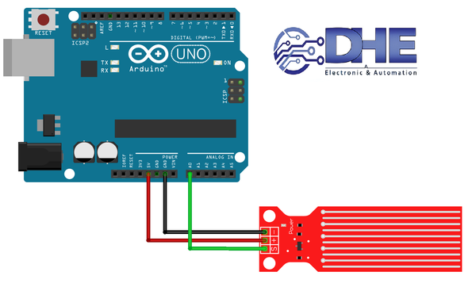
6. CHỨC NĂNG CHI TIẾT
3. Cảm biến mực nước (Water Sensor)
Chức năng: Đo mực nước trong máng uống.
Ứng dụng: Tự động bơm nước khi nước dưới ngưỡng 30%.
Tích hợp thêm: Máy bơm nước mini MB385 để bơm nước.

Slide 12
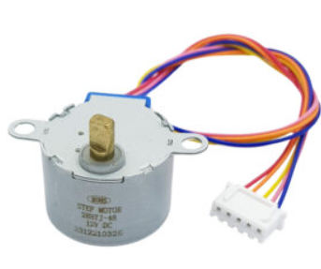
6. CHỨC NĂNG CHI TIẾT
4. Tự động cho ăn (Động cơ bước)
Chức năng: Cung cấp thức cho lợn.
Ứng dụng: Hẹn giờ cho lợn ăn.
Tích hợp thêm: Máng nhựa đựng thức ăn và Vít tải để đẩy thức ăn.

Slide 13
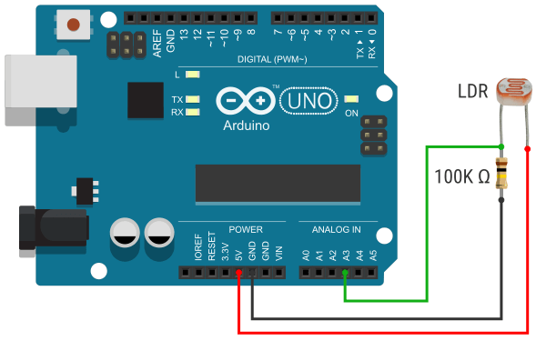
6. CHỨC NĂNG CHI TIẾT
5. Cảm biến ánh sáng (LDR)
Chức năng: Đo cường độ ánh sáng trong chuồng.
Ứng dụng: Tự động bật đèn khi trời tối, trời sáng tắt đèn.

Slide 14
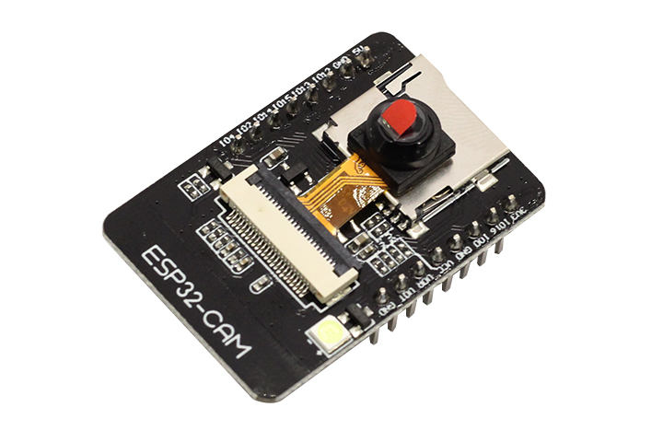
6. CHỨC NĂNG CHI TIẾT
6. Camera giám sát (ESP32-CAM/IP Camera)
Chức năng: Theo dõi trực tiếp hoạt động của lợn qua Website

Slide 15
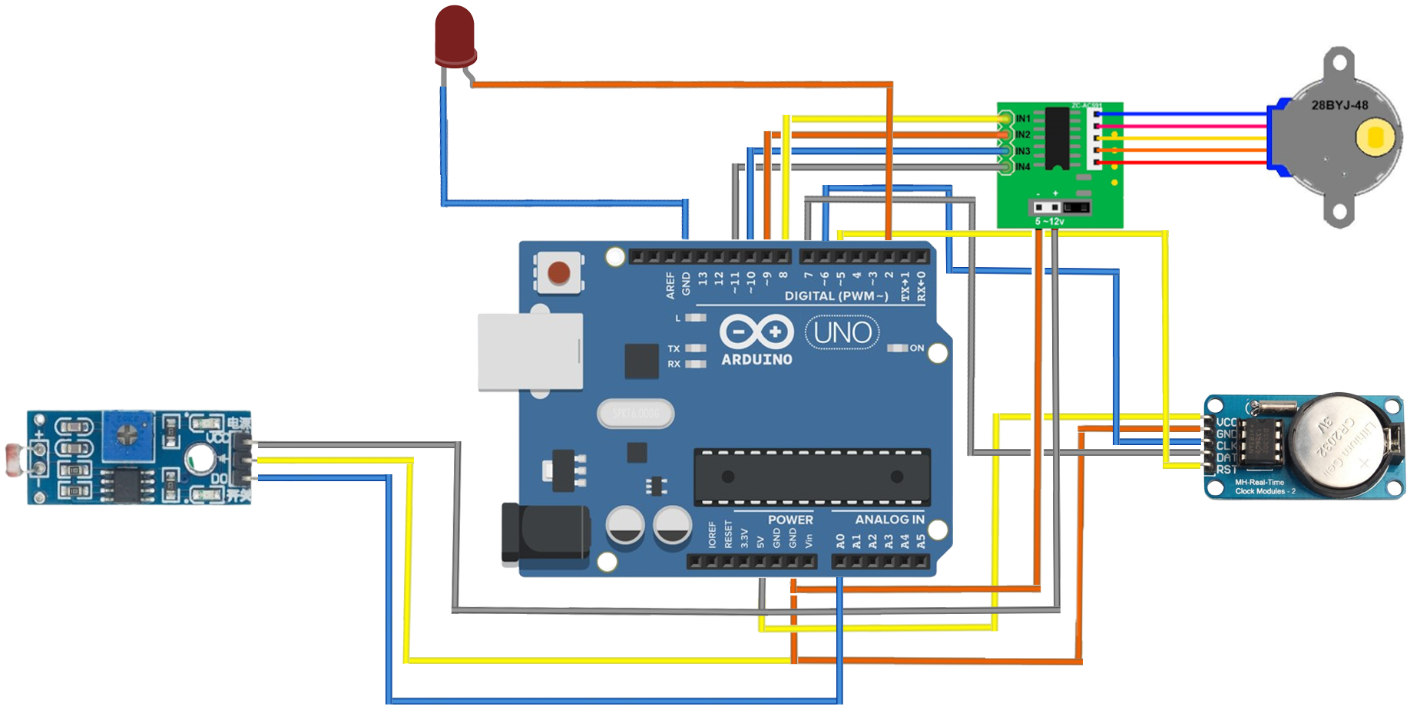
7. TRIỂN KHAI DỰ ÁN
UNO 1: - Hẹn giờ cho lợn ăn, đo thời gian bằng module DS1307, động cơ bước hoạt động + vít tải đẩy thức ăn xuống máng.
- Bật đèn khi trời tối, sử dụng cảm biến ánh sáng LRD.

Slide 16
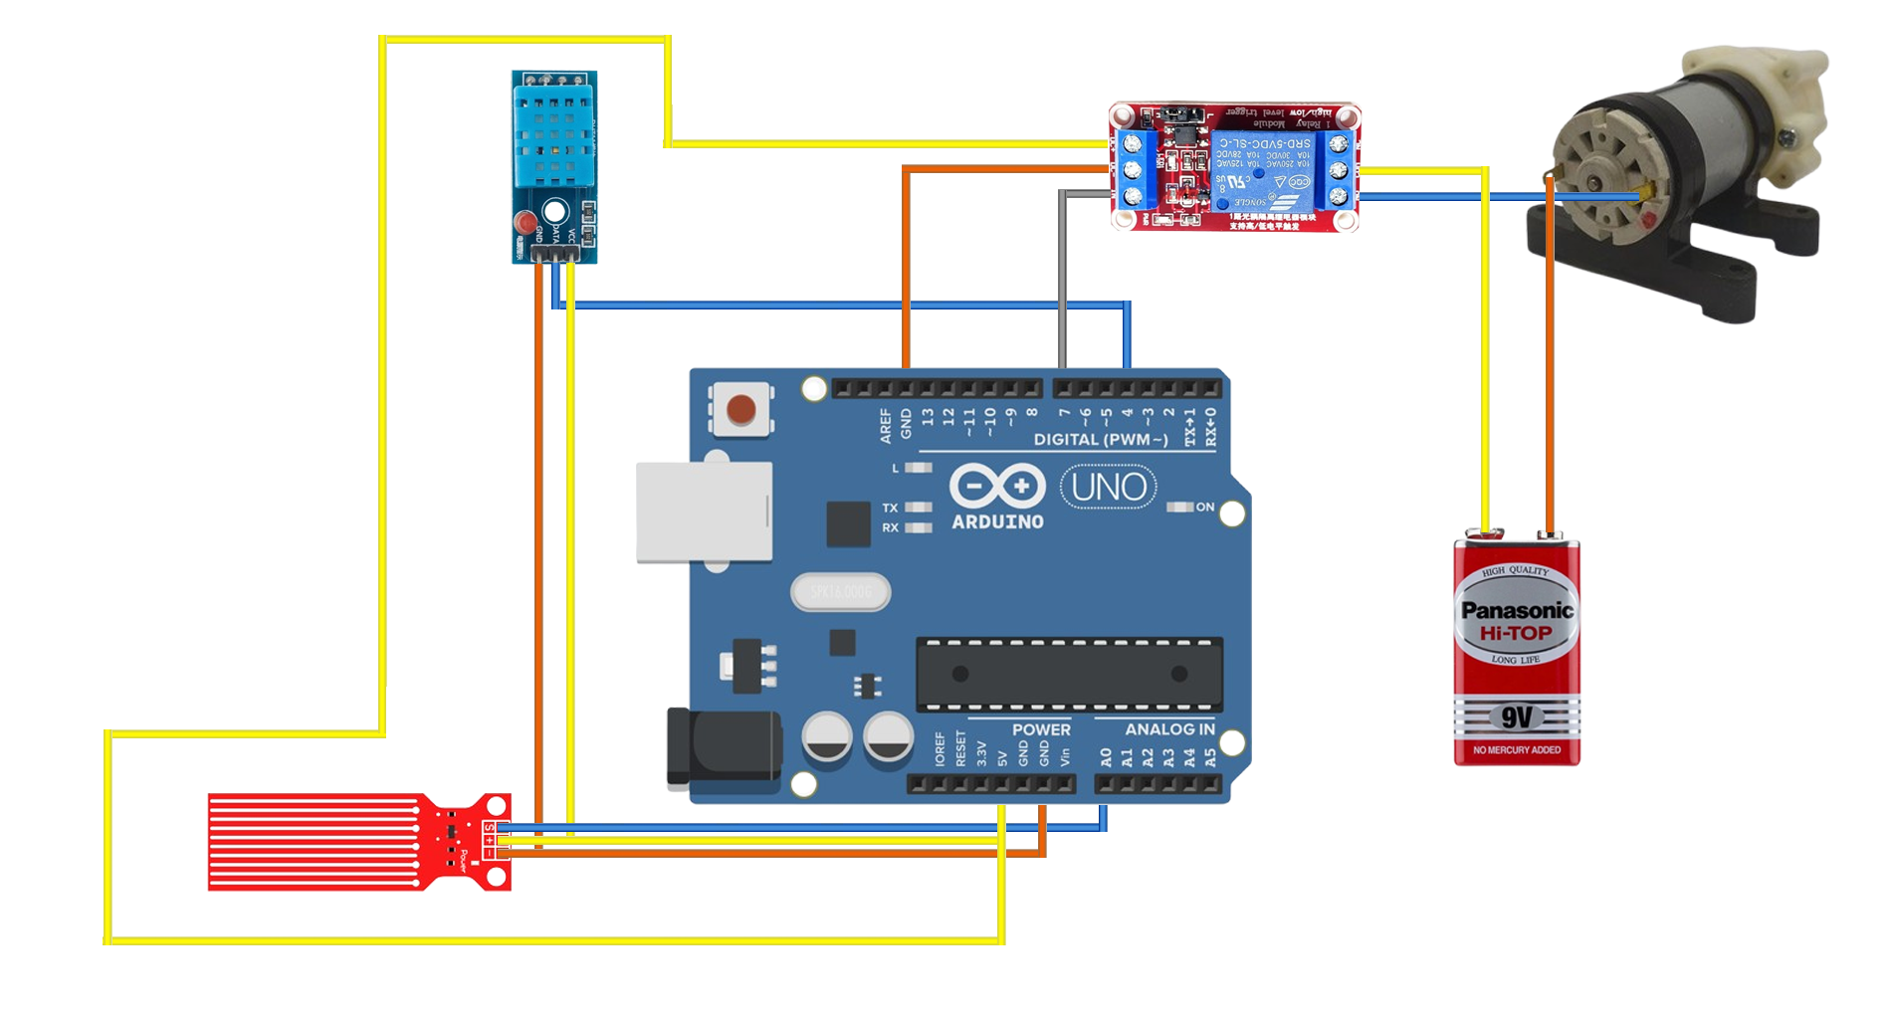
7. TRIỂN KHAI DỰ ÁN
UNO 2: - Đo nhiệt độ, độ ẩm bằng DHT11
- Sử dụng Water sensor đo mực nước, nước thấp máy bơm kích hoạt.

Slide 17
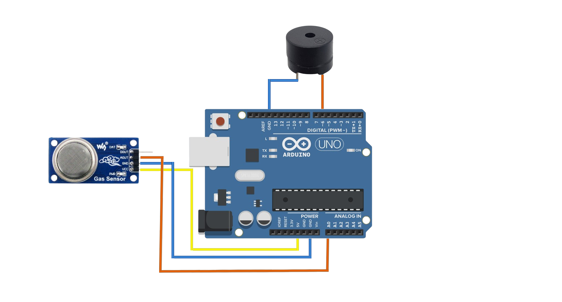
7. TRIỂN KHAI DỰ ÁN
UNO 3: - Đo chất lượng không khí, nếu vượt ngưỡng, còi báo động kêu.

Slide 18
7. TRIỂN KHAI DỰ ÁN
ESP32-CAM: - Theo dõi lợn qua CAM.

Slide 19
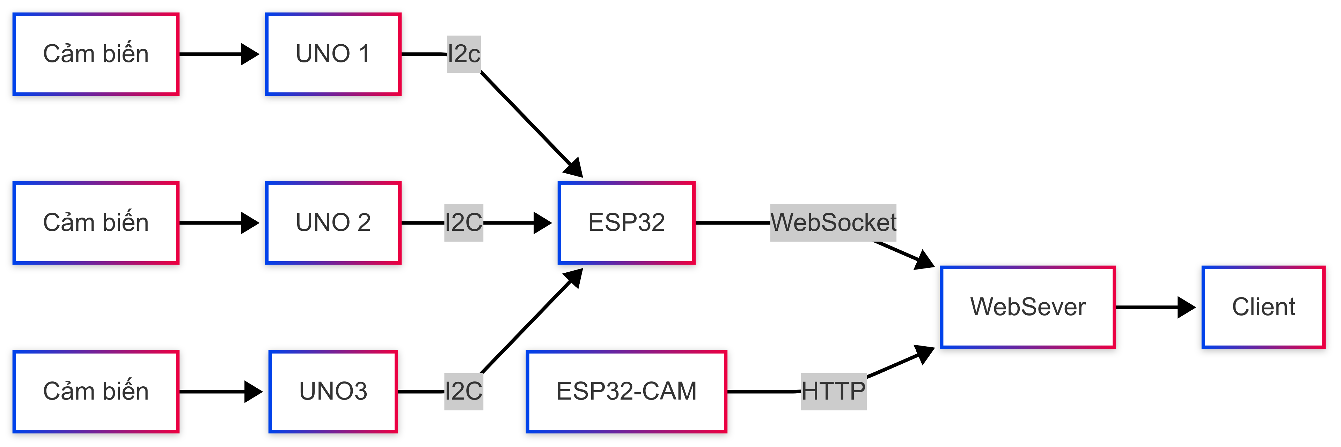
8. CÁC BƯỚC THỰC HIỆN

Slide 20
9. TÍCH HỢP AI
Mô hình AI: Google Speech-to-Text
Cách hoạt động:
- AI chuyển giọng nói thành văn bản (Speech-to-Text - STT)
- Xử lý từ khóa (ví dụ: "bật đèn", "tắt máy bơm", "cho lợn ăn")
- Gửi lệnh đến ESP32 qua WebSocket.

Slide 21
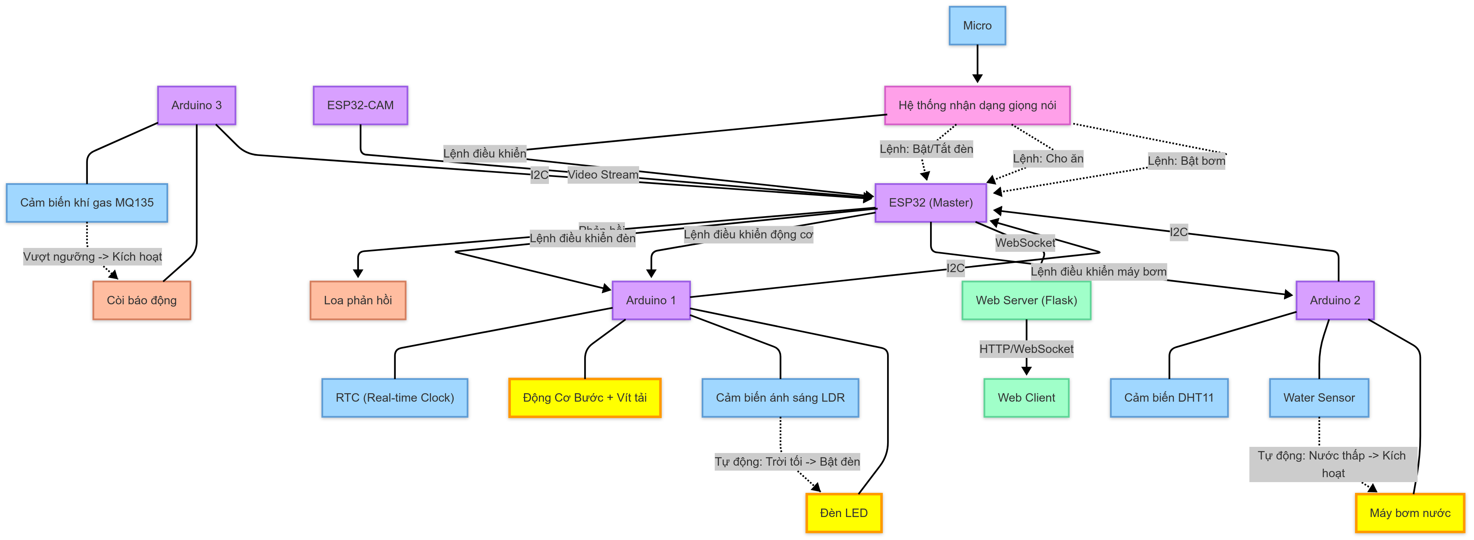
10. SƠ ĐỒ TỔNG QUÁT

Slide 22
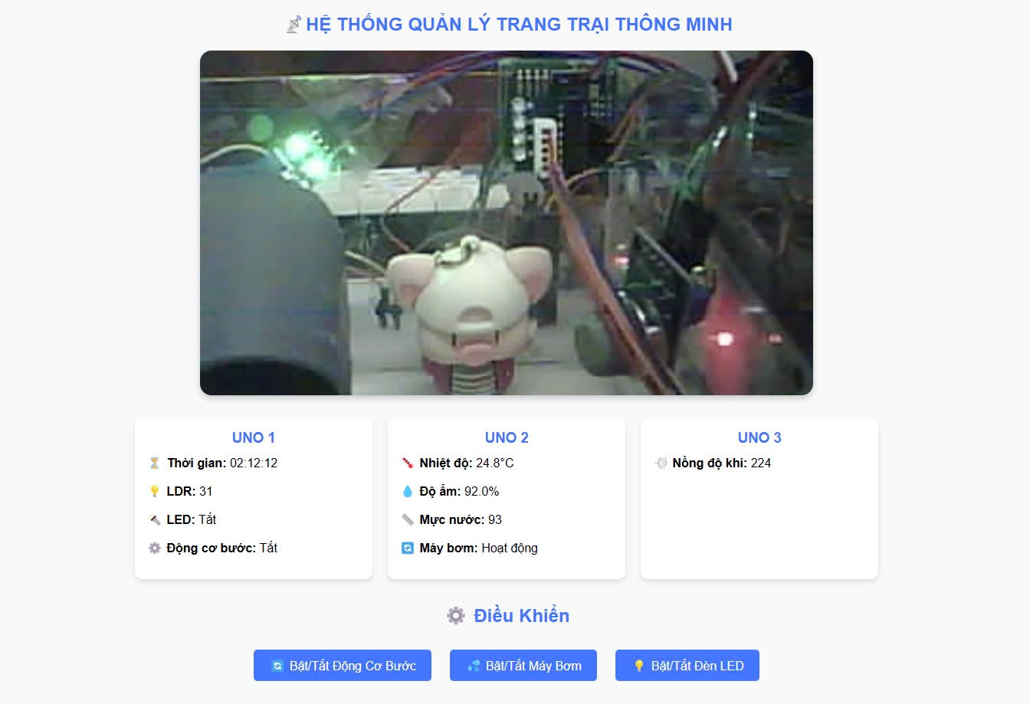
11. HỆ THỐNG QUẢN LÝ TRANG TRẠI THÔNG MINH

Slide 23
12. ƯU ĐIỂM VÀ NHƯỢC ĐIỂM
Ưu điểm:
- Tự động hóa: Giảm công sức lao động, tối ưu quy trình chăn nuôi. - - Giám sát từ xa: Theo dõi & điều khiển hệ thống qua điện thoại, máy tính.
- Tiết kiệm chi phí: Giảm lãng phí thức ăn, nước, điện, hạn chế dịch bệnh. Nâng cao năng suất: Kiểm soát môi trường tốt hơn, giúp vật nuôi phát triển khỏe mạnh.
Nhược điểm:
- Chi phí đầu tư cao: Thiết bị, lắp đặt & bảo trì tốn kém.
- Phụ thuộc vào kết nối: Internet kém có thể gây gián đoạn giám sát & điều khiển.

Slide 24



